Slide 1
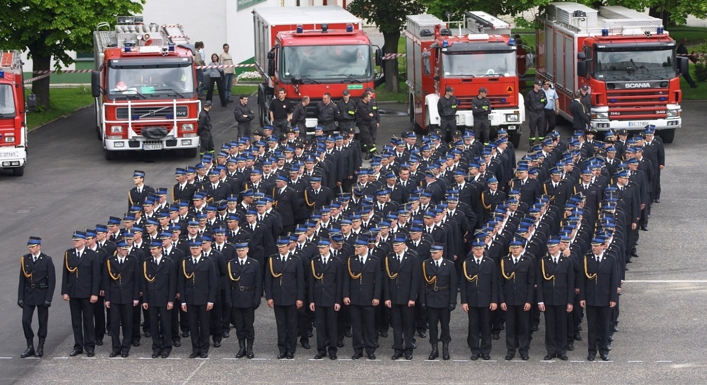
Służba wewnętrzna - musztra
SZKOLENIE PODSTAWOWE STRAŻAKÓW RATOWNIKÓW OSP

Slide 2
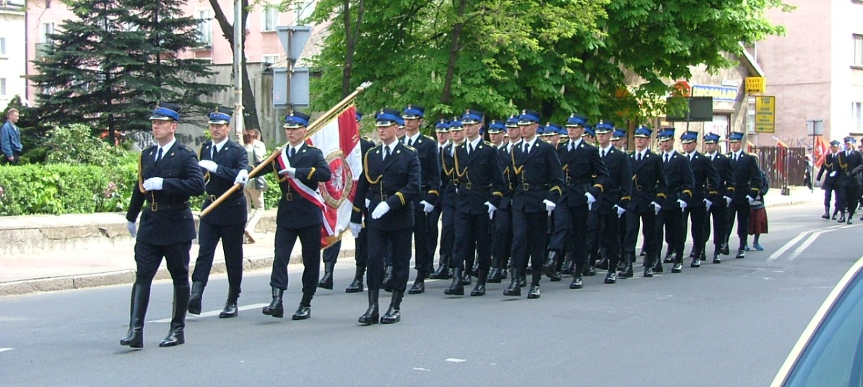
MATERIAŁ NAUCZANIA
- Funkcyjni OSP i ich dystynkcje
- Zasady noszenia umundurowania i zachowania się w mundurze
- Musztra indywidualna i zespołowa
Zasady wykonywania rozkazów
Chwyty sztandarem

Slide 3
Dystynkcje Funkcyjnych OSP
Członkowie OSP i funkcyjni oddziałów ZOSP RP noszą na kołnierzach mundurów bądź lewej kieszeni koszuli letniej dystynkcje pełnionych funkcji

Slide 4
Dystynkcje Funkcyjnych OSP

Slide 5
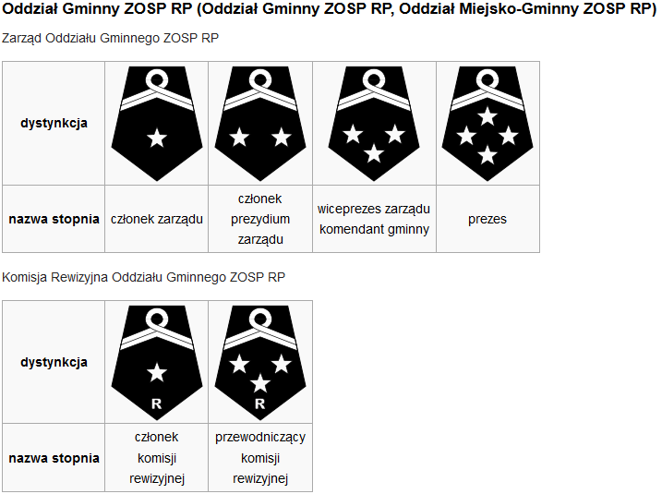
Dystynkcje Funkcyjnych OSP

Slide 6
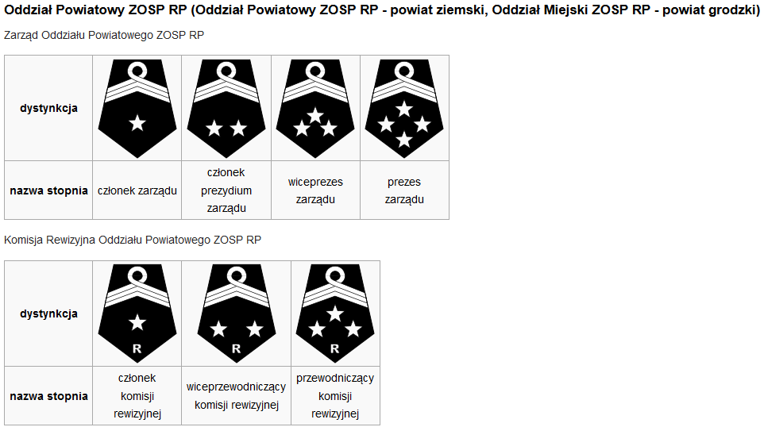
Dystynkcje Funkcyjnych OSP

Slide 7
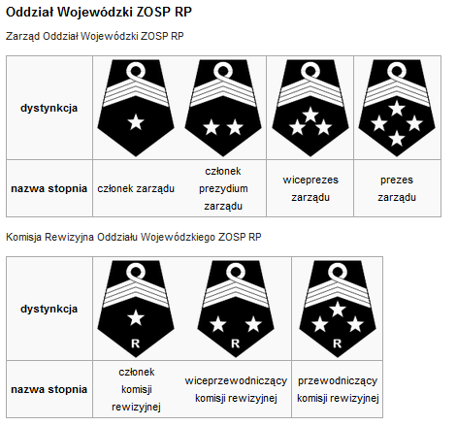
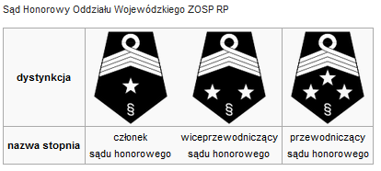
Dystynkcje Funkcyjnych OSP

Slide 8
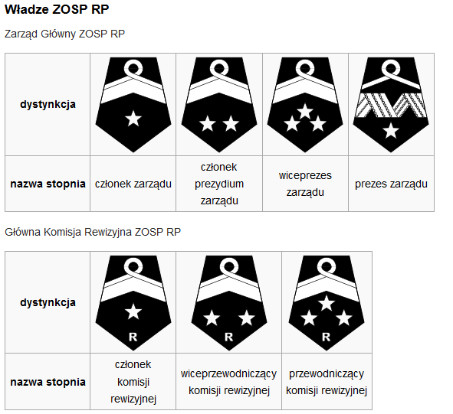
Dystynkcje Funkcyjnych OSP

Slide 9
Rodzaje Umundurowania
Wzór kurtki zimowej do munduru wyjściowego i galowego
Wzór ubioru galowego męskiego

Slide 10
Rodzaje Umundurowania
Wzór ubioru galowego damskiego
Wzór ubioru letniego

Slide 11
Rodzaje Umundurowania
Wzór ubrania ochronnego i specjalnego
Wzór ubrania koszarowego

Slide 12
Zasady noszenia odznaczeń i medali
ZASADY NOSZENIA ODZNAK, ODZNACZEŃ I MEDALI:
Złoty Znak Związku umieszczony powinien być na wstędze pod kołnierzem koszuli, tak aby byt widoczny 1 cm poniżej węzła krawata, a nie wpięty do munduru.
Odznaka "Strażak Wzorowy" powinna być wpięta bezpośrednio na środku górnej prawej kieszeni munduru, między klapą a wszyciem dolnym kieszeni.
Odznaka "Za wysługę lat" ma być noszona po środku prawej strony klapy górnej kieszeni munduru, między guzikiem a krajem klapy patrząc z przodu.
Odznaczenia (ordery, krzyże zasługi), odznaki (np. medale za zasługi dla pożarnictwa) itp. powinny być przypięte 5,5 cm ponad górną krawędzią klapy lewej kieszeni munduru, stosując zasadę symetrii, nosząc tylko klasę najwyższą dla danego odznaczenia lub odznaki.
Baretki odznaczeń i odznak powinny być wszyte bezpośrednio przy krawędzi lewej klapy kieszeni górnej munduru, stosując zasadę symetrii i nosząc baretki tylko najwyższej klasy odznaczenia lub odznaki.
Na klapach i pagonach mundurów oraz koszul należy nosić tylko emblematy związkowe i to prawidłowo wszyte oraz rozmieszczone, nie nosić dodatkowo emblematów PSP i innych.
Do czapek rogatywek nie powinny być przypięte orzełki PSP, Wojska Polskiego, Służby Więziennej itp. Nie należy nosić przy czapkach rogatywkach złotych galonów, pasków białych, srebrnych, metalowych pasków lub złotych okuć. Czapki rogatywki powinny odpowiadać dystynkcjom noszonym na kołnierzach umundurowania lub przy klapie lewej kieszeni munduru lub białej koszuli. Wyeliminowane powinny być z umundurowania strażaków ochotników sznury oraz czapki PSP.

Slide 13
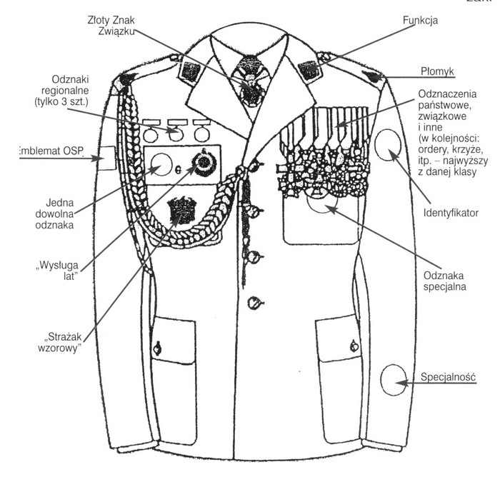
Prawidłowe rozmieszczenie medali i odznaczeń

Slide 14
Strażak w mundurze powinien być zawsze ubrany zgodnie z regulaminem umundurowania
Strażakom OSP nie wolno nosić:
- części umundurowania w połączeniu z ubiorem cywilnym,
- odzieży specjalnej w miejscach publicznych, o ile nie wynika to z obowiązków służbowych,
- przedmiotów wypychających kieszenie munduru,
- innych przedmiotów niż przewiduje dany ubiór.

Slide 15
- Użytkowane przedmioty umundurowania powinny być czyste, należycie dopasowane i odprasowane.
- Strażak OSP występujący na zewnątrz jednostki w mundurze dba o estetyczne opakowanie niesionych paczek.
- Strażak OSP nie może nosić torebek damskich, siatek i innych tego rodzaju przedmiotów oraz trzymać rąk w kieszeniach.
- Strażak OSP idąc ulicą nie może jeść, pić, palić, czytać, rozmawiać przez telefon.

Slide 16
Alarm jest to umówiony sygnał świetlny lub dźwiękowy (również przekazany drogą telefoniczną lub przez gońca) w celu natychmiastowego i zorganizowanego podjęcia określonego działania.
Rozróżnia się alarmy:
- bojowy - nakazujący podjęcie działań ratowniczych,
- ćwiczebny - zarządzany w celach szkoleniowych oraz kontrolnych.

Slide 17
Zadania Funkcyjnych OSP
Do obowiązków naczelnika należy:
1) wnioskowanie do zarządu OSP o wyznaczenie członków OSP do wykonania zadań ratowniczych,
2) organizowanie i prowadzenie podstawowego szkolenia ratowniczego członków OSP, drużyny młodzieżowej i kobiecej,
3) czuwanie nad przestrzeganiem dyscypliny organizacyjnej przez członków OSP,

Slide 18
4) kierowanie realizacją zadań w zakresie ochrony przeciwpożarowej, 5) kierowanie działaniami ratowniczymi prowadzonymi siłami OSP, 6) dysponowanie sprzętem ratowniczym OSP i nadzór nad jego sprawnością, 7) opracowywanie opinii i wniosków w sprawie stanu ochrony przeciwpożarowej miejscowości będącej będącej siedzibą OSP oraz dotyczących wyposażenia ratowniczego OSP.

Slide 19
Zadania dowódcy plutonu i dowódcy sekcji w ramach przydzielonego pododdziału:
- kierowanie podległymi pododdziałami,
- ustalanie załóg obsługujących przydzielony sprzęt,
- dowodzenie załogami JOT w czasie działań
ratowniczych i zabezpieczających,
- współdziałanie na przydzielonym odcinku działań z innymi służbami,
- prowadzenie szkolenia zgodnie z wewnętrznymi
ustaleniami,
- nadzorowanie sprawności oraz prawidłowej
eksploatacji i konserwacji sprzętu,

Slide 20
- utrzymanie dyscypliny oraz dbanie o właściwą atmosferę i koleżeństwo,
- informowanie naczelnika OSP o brakach i niedociągnięciach i wnioskowanie sposobu ich usunięcia,
- nadzorowanie, utrzymania porządku i czystości na terenie i w obiektach przydzielonych podległemu pododdziałowi ,
- prowadzenie niezbędnej dokumentacji ustalonej przez naczelnika OSP.

Slide 21
Zadania ratowników OSP:
- wykonywać rozkazy i polecenia dowódców oraz przestrzegać wymaganej dyscypliny,
- przybyć niezwłocznie do wyznaczonego miejsca na zarządzony alarm,
- sprawdzić sprzęt i wyposażenie przydzielone do obsługi,
- uzyskać niezbędne wyszkolenie,
- przestrzegać zasad i przepisów BHP,
- poddać się badaniom lekarskim,
- dbać o powierzony sprzęt i wyposażenie oraz mienie OSP,
- dbać o dobre imię OSP oraz wykazywać się koleżeństwem i zrozumieniem wobec kolegów.

Slide 22
Musztra Indywidualna i Zbiorowa
Postawa zasadnicza -
to pozycja przyjmowana przez strażaków do wykonania nakazanych czynności lub do wystąpień służbowych.
Strażak w postawie zasadniczej.
Widok: a) z przodu;
b) z boku.

Slide 23
Musztra Indywidualna i Zbiorowa c.d.
Postawa swobodna -
to pozycja umożliwiająca strażakowi częściowy odpoczynek podczas wykonywania regulaminowych czynności, wystąpień służbowych oraz uroczystości.
Strażak w postawie swobodnej

Slide 24
Musztra Indywidualna i Zbiorowa c.d.
Układ stóp w czasie wykonywania
zwrotów w prawo
Układ stóp w czasie wykonywania
zwrotu w tył

Slide 25
Musztra Indywidualna i Zbiorowa c.d.
Strażacy oddają honory w nakryciu i bez nakrycia głowy - zarówno w miejscu, jak i w marszu
Strażak salutujący w miejscu

Slide 26
Marsz rozpoczyna się z postawy zasadniczej lewą nogą. Wykonuje się go krokiem defiladowym lub zwykłym, natomiast marsz w miejscu — tylko krokiem zwykłym. Marsz poprzedza komenda np.: „Pododdział, kierunek na wprost (w lewo, w prawo, w tył na lewo, w tył na prawo, w lewo w skos, w prawo w skos) — MARSZ" lub „Pododdział, za mną - MARSZ".
Po każdej komendzie pierwsze trzy kroki wykonuje się krokiem defiladowym na wprost (z wyjątkiem marszu w miejscu).
Krok defiladowy stosuje się:
a) rozpoczynając marsz (pierwsze trzy kroki);
b) w marszu po komendzie „BACZNOŚĆ";
c) w marszu po zapowiedzi komendy dotyczącej zatrzymania się ;
d) w czasie występowania z (wstępowania do) szyku.
Funkcjonariusz, rozpoczynając marsz krokiem defiladowym, podnosi stopę na wysokość około 10 cm i stawia ją sprężyście z lekkim przybiciem. Tułów ma wyprostowany, pierś podaną do przodu, wzrok skierowany na wprost.

Slide 27
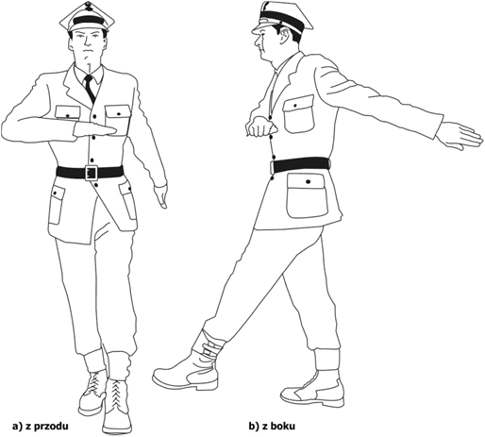
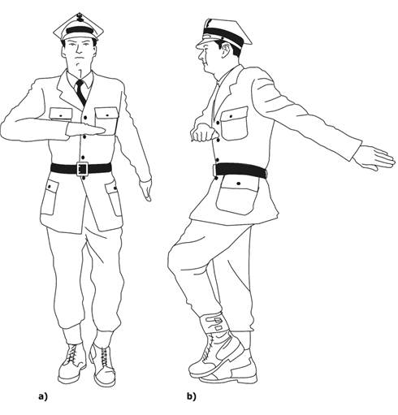
Funkcjonariusz podczas marszu krokiem defiladowym.
Funkcjonariusz podczas marszu w miejscu.

Slide 28
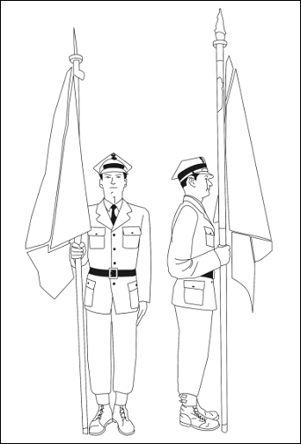
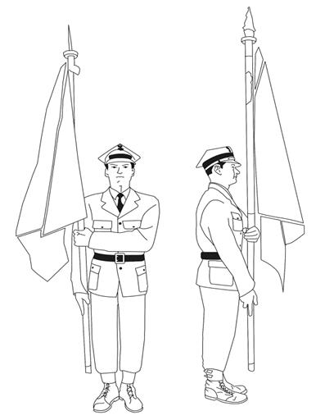
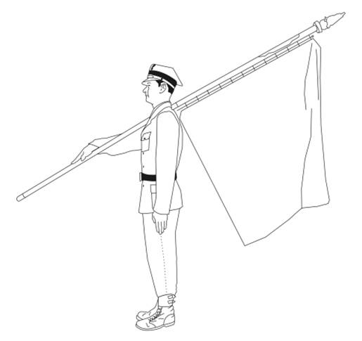
Chwyty sztandarem
Sztandarowy ze sztandarem w postawie zasadniczej.
Sztandarowy ze sztandarem w postawie „ prezentuj”.
Sztandarowy ze sztandarem
w postawie
„na ramię”.

Slide 29
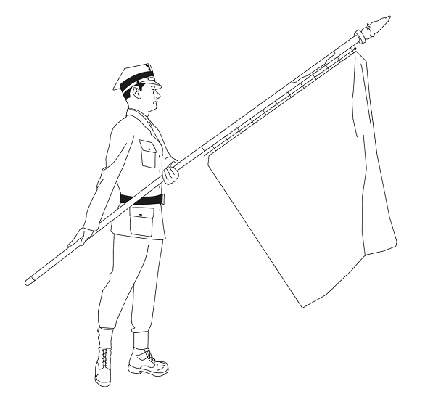
Chwyty sztandarem
Sztandarowy salutujący sztandarem w miejscu przez pochylenie

Slide 30
KONIEC

